Slide 1
Matematiniu samprotavimu
grindžiama matematika
Konferencija: Matematikos mokymo aktualijos - 2024
Rimas Norvaiša (VU Matematinio švietimo centras)
Vilnius, 2024 balandžio 25 d

Slide 2
Prisimenant ankstesnius pokalbius
Panašia tema su kolegijos dėstytojais kalbėjomės jau anksčiau.
Apie matematinį samprotavimą kalbėjomės Šiauliuose 2022 rugsėjo19 konferencijoje ,,Matematika aukštajame moksle – iššūkis ir galimybė“.
Tada kalba ėjo apie skaičiavimo paklaidos ir algebros simbolių naudojimo ypatumus.
Samprotavimu tuose pavyzdžiuose norėjosi atskleisti matematikos prasmingumą.
Apie matematinį samprotavimą mokykloje ir kolegijoje 2019 metais yra rašęs mūsų kolega Antanas Augaitis iš Kauno technikos kolegijos.
Konkrečiau jis rašė apie apibrėžties svarbą matematikoje.

Slide 3
Kodėl grįžtu prie šios temos?
Ar tikrai samprotavimas yra svarbu mokantis matematikos kolegijoje?
Šį kartą norėsiu paaiškinti kokiu būdu samprotavimo matematikoje lavinimas yra svarbus matematikos taikymuose realiame gyvenime.
Kad ir kaip tai paradoksaliai atrodytų.
Nes samprotavimas susijęs su matematiniu įrodymu.
Kodėl tai gali būti svarbu matematikos taikymuose?
Samprotavimo įpročiai – naujų problemų sprendimo įrankis.
Jei gali, vietoje žuvies, padovanok meškerę.

Slide 4
Ką vadinu matematiniu samprotavimu?
Kalbant tiksliau, matematiniu samprotavimu mes laikome procesą:
(1) dėsningumų paiešką,
(2) dėsningumą apibendrinančio spėjimo formulavimą ir
(3) spėjimo įrodymą arba paneigimą.
Iliustracijai, per likusį laiką, panagrinėsime du pavyzdžius
Ir aptarsime kelias išvadas.

Slide 5
Pirma užduotis (traukinio perimetras)
Paveikslėlyje pavaizduota šešiakampių traukinių sudaryta struktūros dalis
Apskaičiuoti pirmųjų keturių paveikslėlyje pavaizduotų traukinių perimetrus.
Nustatyti dešimtojo traukinio perimetrą jo nekonstruojant.
Užrašyti apibūdinimą, kurį galima panaudoti skaičiuojant bet kurio traukinio perimetrą.
Rasti kaip galima daugiau skirtingų būdų apskaičiuoti traukinio perimetrą ir įrodyti spėjamą formulę.

Slide 6
Kelios pastabos
Identifikuojant dėsningumus, remiantis baigtiniu skaičiumi atvejų, reikia skirti dvi jų rūšis: tikėtinas dėsningumas ir aiškus dėsningumas.
Dėsningumas yra tikėtinas, jei jo tęsinys nėra vienareikšmis, t.y.
duotus atvejus atitinkančių dėsningumo tęsinių gali būti ne vienas.
Tai pavyzdys užduoties, kuriame dėsningumas yra tikėtinas.
Jis pratęsiamas taip p = an³ – 6an² + (4 + 11a)n - 6a, čia a – bet koks skaičius

Slide 7
Pastabų tęsinys
Užduoties traukinio perimetras piešinyje matomas dėsningumas yra tik tikėtinas.
Todėl užduoties sąlygoje yra siūlymas: ,,Užrašyti apibūdinimą, kurį galima panaudoti skaičiuojant bet kurio traukinio perimetrą“.
Atlikus šią užduoties dalį gaunama prielaida, kuri įgalina sprendėją įrodyti, kad jo siūlomas dėsningumo apibendrinimas yra teisingas.
Ši aplinkybė svarbi, kai modeliuojamas realaus pasaulio reiškinys.
Modelis yra matematinė idealizacija, paprastai grindžiama prielaidomis apie tiriamą reiškinį.

Slide 8
Dar viena pastaba
Matematinio samprotavimo užduotys yra priemonė lavinti besimokančiojo gebėjimą įrodinėti.
Labai dažnai mokinys norėdamas įrodyti jau suformuluotą matematinį teiginį nusivilia nežinodamas nuo ko pradėti.
Taip gali būti todėl, kad suformuluotas teiginys išreiškia bendrą savybę būdingą begaliniam skaičiui objektų ir jame sunku įžvelgti esminę dalį.
Tokiais atvejais reikėtų pradėti nuo atskirų atvejų nagrinėjimo.
Matematinio samprotavimo užduotys pradedamos formuluoti nuo atskiro atvejo ir mokinys priverstas pats sukurti esminę dalį.

Slide 9
Samprotavimo įpročiai
Probleminėje situacijoje ieškoma dėsningumų ar sąryšiu, tam tikslui nagrinėjant atskirus atvejus ir renkant duomenis.
Pavyzdyje – apskaičiuojamas perimetras atskiriems traukiniams.
Probleminėje situacijoje bandoma įžvelgti galimai susijusią matematinę sąvoką, procedūrą ar tinkamą reprezentaciją siekiant suprasti problemą ir ją spręsti.
Pavyzdyje – galima įžvelgti aritmetinę progresiją arba tiesinę funkciją
Prielaidų pasirinkimas įgalinančių daryti pagrįstas išvadas.
Pavyzdyje – sekančio traukinio konstravimo taisyklė

Slide 10
Samprotavimo įpročiai
Pasirenkant probleminei situacijai reikšmingus kintamuosius dydžius
Pavyzdyje - perimetras
Probleminėje situacijoje ieškoma nematoma struktūra (ekvivalenčios reprezentacijos arba papildomos linijos geometrinėje problemoje)
Pavyzdyje – aritmetinės progresijos arba tiesinės funkcijos struktūra
Esant sudėtingai situacijai nagrinėjami atskiri atvejai ar paprastenės analogijos

Slide 11
Antra užduotis
Plokštumoje gulinčios tiesės susikirsdamos dalija ją į sritis kaip parodyta paveikslėlyje.
Tarp jų nėra dviejų lygiagrečių tiesių ir per kiekvieną tiesių susikirtimo tašką eina lygiai dvi tiesės.
Reiškiniu apibrėžti funkciją f nusakančią maksimalaus sričių skaičiaus S priklausomybę nuo tiesių skaičiaus T.

Slide 12
Pirmas sprendimo būdas
Tyrinėdami atskirus atvejus mokiniai užpildo lentelę parodančią plokštumos sričių skaičių atitinkantį tiesių plokštumoje skaičių, kaip čia parodyta:
Dažniausiai mokiniai pastebi dėsningumą tarp antroje lentelės eilutėje esančių skaičių skirtumų.
Šis pastebėjimas gali paskatinti juos funkciją f apibrėžti rekursijos pagalba.
Šiame pavyzdyje rekursija atrodo taip:
f(1) = 2, f(T) = f(T-1) + T, kai T lygus 2, 3. 4, ...

Slide 13
Antras sprendimo būdas
Ieškant dėsningumų tarp sričių skaičiaus S priklausomybės nuo tiesių skaičiaus T galima naudoti įvairias daiktines priemones, pavyzdžiui, šaškes, monetas, kaladėles ir t.t. kaip čia parodyta:
Pastebėjimas – visų figūrų viršutinėse eilutėse 2 šaškės.

Slide 14
Antro sprendimo būdo tęsinys
Galima pastebėti, kad pašalinus vieną šaškę iš kiekvienos figūros viršutinės dalies, gausime trikampes figūras:
Ar galima apskaičiuoti šaškių skaičių kiekviename trikampyje?

Slide 15

Antro sprendimo būdo tęsinys
Padvigubinus trikampius galima gauti stačiakampes figūras. Kiekvienoje jų yra T(T+1) šaškių:
Gautoji figūrų konfigūracija įgalina sričių skaičiaus S priklausomybę nuo tiesių skaičiaus T išreikšti vienu reiškiniu:
f(T) = S = $\frac{1}{2}$ T(T+1) + 1 = $\frac{1}{2}$ T² + $\frac{1}{2} T$+ 1.

Slide 16
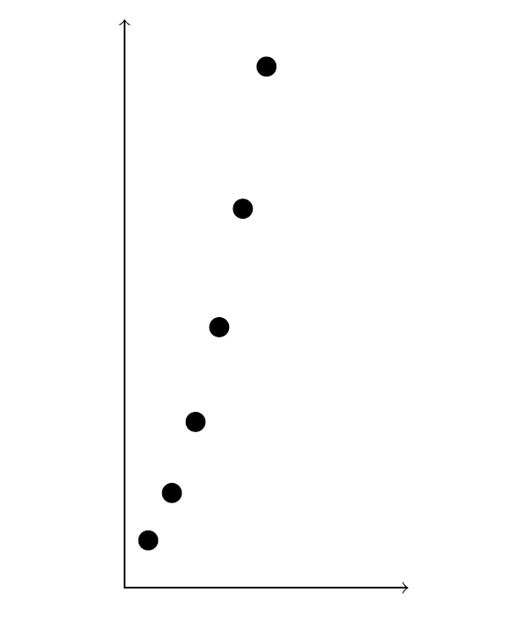
Trečias sprendimo būdas
Sričių skaičiaus priklausomybę nuo tiesių skaičiaus vaizduojame koordinačių sistemoje atidėdami taškus pagal skaičių poras (T,S).
Pagal gautą eskizą spėjimu galėtų tapti parabolės forma.
Naudojant skaičiuotuvą galima būtų taikyti kvadratinę regresiją aptinkant funkciją f su reikšmėmis S = 0,5T² + 0,5T + 1.

Slide 17
Matematinio samprotavimo (MS) ypatumai
MS yra matematikos mokymo būdas.
Pagrindinis dėmesys koncentruojamas į atsakymo pagrindimą, o ne
į atsakymo paiešką.
MS yra prasmės matematikoje atskleidimo būdas.
Prasmė yra toks žinių (sąvokų, situacijų, konteksto) supratimas, kuris sieja naujas žinias su jau turimomis žiniomis.
MS nėra atskira nauja tema matematikos programoje.
Todėl toks pranešimo pavadinimas ,,matematiniu samprotavimu grįsta matematika“

Slide 18
Ko reikia matematiniam samprotavimui?
1. Kiekviena sąvoka yra tiksliai apibrežiama, o sąvokų apibrežimai yra loginių išvedimu pagrindas;
2. Kiekvienas teiginys yra tiksliai suformuluotas, visada aišku, kas yra žinoma ir kas nėra žinoma;
3. Kiekvienas teisingas teiginys gali būti pagrindžiamas logiškai taisyklingu samprotavimu;
4. Matematika yra koherentiška: tai audinys, kurį sudaro sąvokos ir gebėjimai, logiškai suausti į vieną visumą;
5. Matematikos žinios yra kuriamos tikslingai, todėl kiekviena standartinėje mokymo programoje pateikiama sąvoka ar gebejimas turi savo konkrečią paskirtį.

Slide 19
Kokia matematikos politika palanki MS
Būtina suderinti:
Tinkamas dėstytojo pedagogines turinio žinias (kvalifikacija)
Studento žinių vertinimas (formuojamasis)
Samprotavimui tinkamą matematikos turinį (programą)

Slide 20
Ačiū už dėmesį
Pristatymas yra mano svetainėje www.norvaisa.lt

